Slide 1


房价预测项目
汇报人：谢丽媛
2025年6月

Slide 2
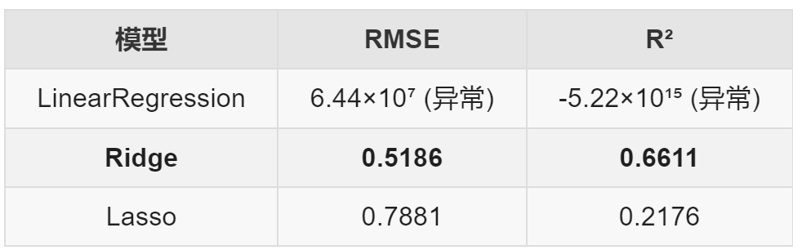
模型评估
（一）线性模型
普通线性回归失效
R²为负，比均值预测更差
Ridge表现最优
说明共线性严重
→ 必须使用正则化

Slide 3
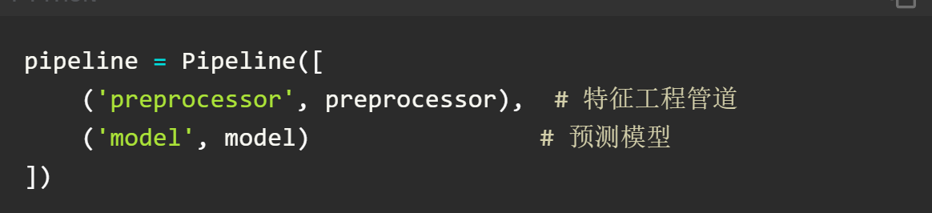
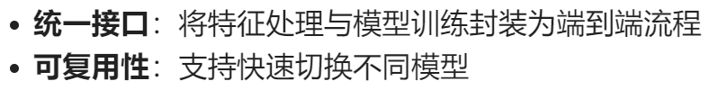
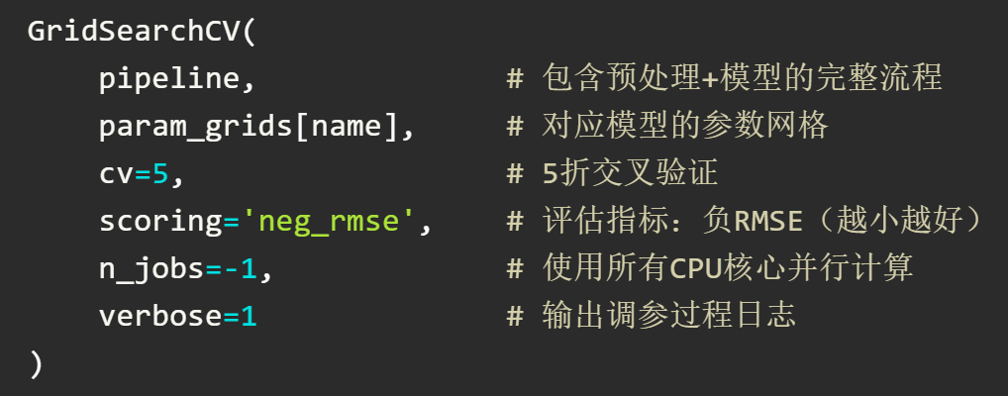
模型评估
（二）模型训练与选择
代码架构设计
自动化调参流程

Slide 4
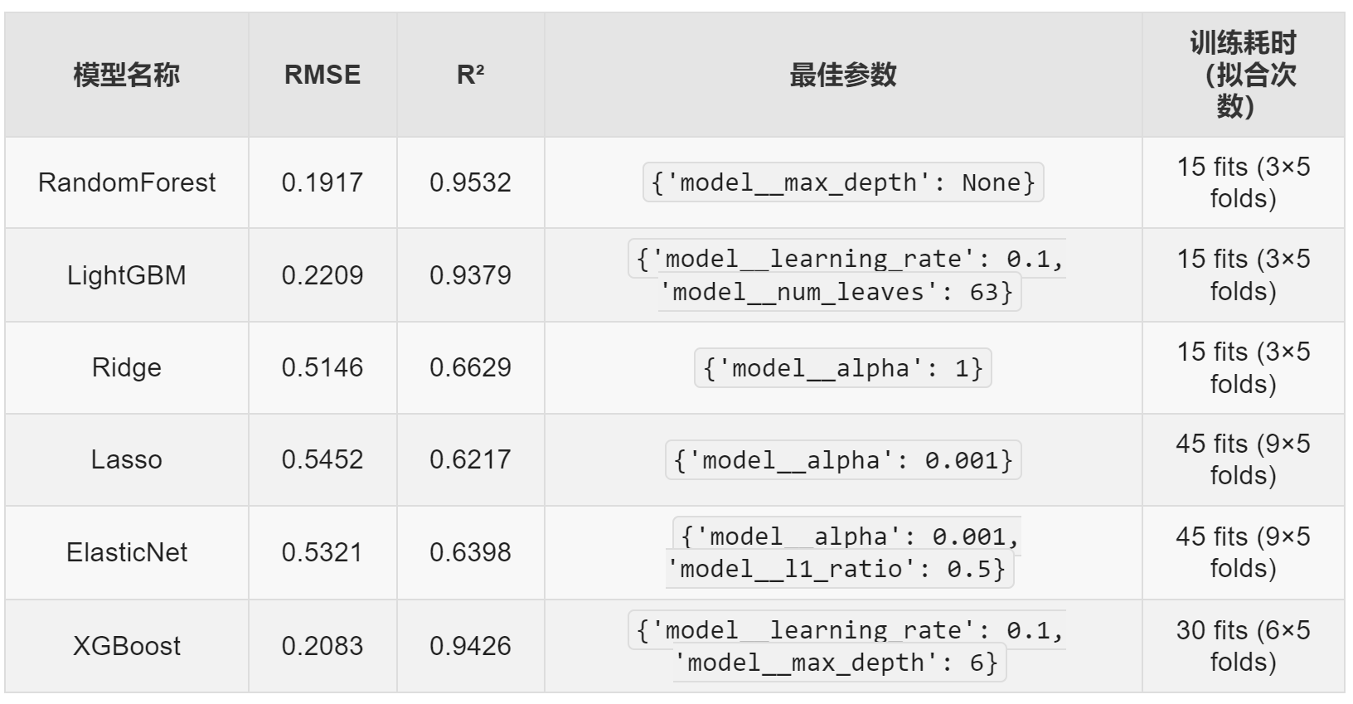
模型评估
（二）线性模型与树模型

Slide 5
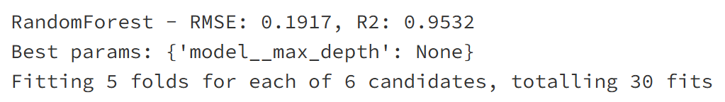
模型评估
随机森林
模型性能评估：
预测较准确，拟合效果较好。
最佳超参数：
交叉验证：
Best params: {'model__max_depth': None}
max_depth=None ：决策树不限制最大深度。
5 folds：使用了 5 折交叉验证（将数据分为 5 份，轮流用 4 份训练，1 份验证）。
3 candidates：对 max_depth 参数尝试了 3 种可能的取值（ [10, 20, None]）。
15 fits：总共训练了 15 次模型（5 折 × 3 种参数组合）。

Slide 6
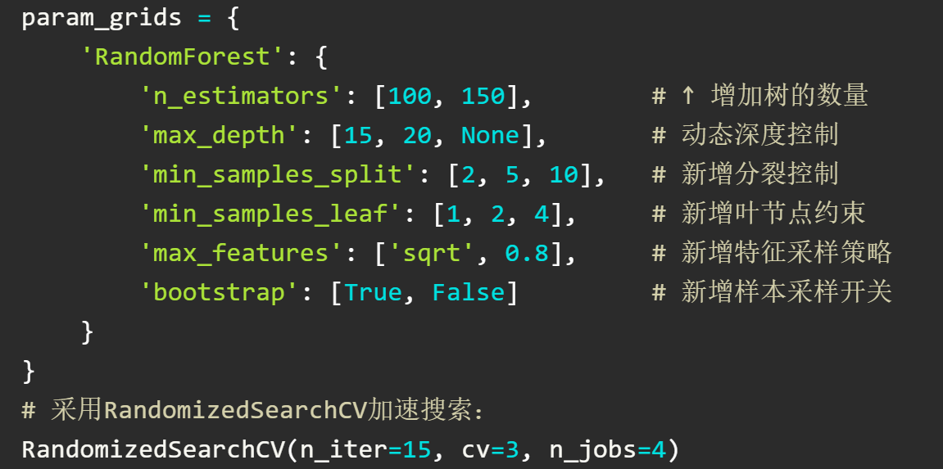
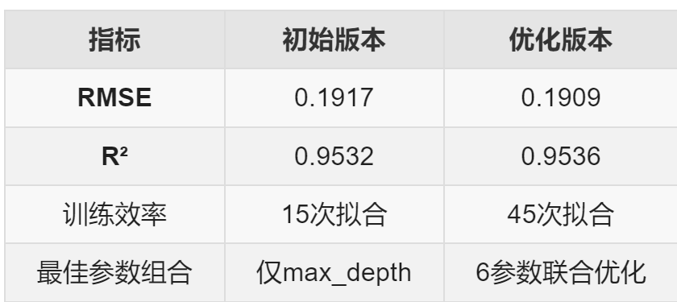
模型表现对比
增加树数量(n_estimators=150)未导致过拟合
限制min_samples_split=5提升泛化能力
深度控制 max_depth平衡模型复杂度与过拟合风险

